Slide 1
Associação Nacional em Apoio e Defesa dos Direitos das Vítimas da Covid-19 Vida & Justiça
Rosângela Dornelles
- Médica de Saúde da Família e Mestre em Desenvolvimento Regional/UNISC
- Coordenadora Nacional de Saúde da Vida & Justiça

Slide 2
Objetivos:
Articular nacionalmente uma grande rede de apoio e solidariedade às vítimas vivas e aos familiares das vítimas fatais da Covid-19.
Espaço de defesa e promoção da vida, de articulação de políticas públicas.
Busca de responsabilização de gestores públicos e privados negligentes ou omissos no enfrentamento à pandemia.
Busca de reparações para as vítimas diretas e indiretas da Covid-19.
Criada em evento virtual com mais de 1.000 participantes

Slide 3
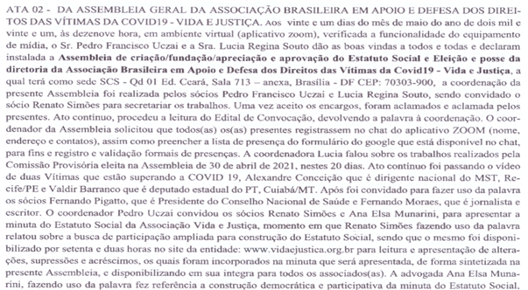
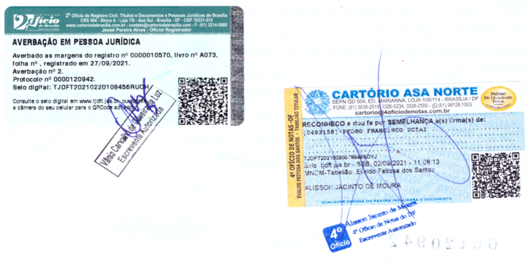
Aprovação do Estatuto e posse da diretoria em 21 de maio de 2021
Registrada em Cartório no dia 27 de Agosto de 2021

Slide 4
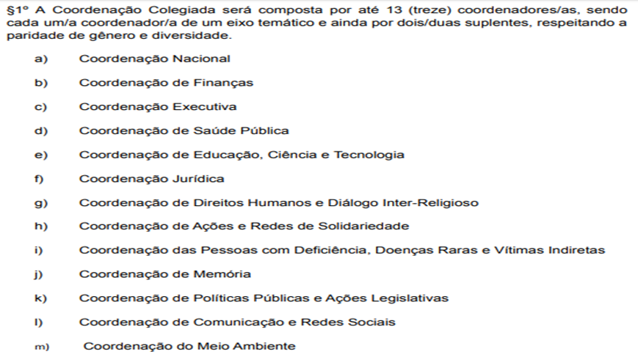
Organização nacional
Coordenação Colegiada
Conselho Fiscal
Coordenação Ampliada
Seccionais Estaduais

Slide 5
Coordenação Nacional Colegiada
Coordenadora Nacional – Lucia Souto
Coordenador Executivo – Renato Simões
Coordenadora de Saúde – Rosângela Dornelles
Coordenador de Finanças – Paulo Garrido
Coordenador de Educação, Ciência e Tecnologia – Deivisson dos Santos
Coordenador Jurídico – Eugênio Aragão
Coordenadora de Direitos Humanos e Diálogo Interreligioso – Sueli Bellato
Coordenador de Ações e Redes de Solidariedade – Carlos Seidel
Coordenadora de Pessoas com Deficiência, Doenças Raras e Vítimas Indiretas – Adriana Dias
Coordenadora de Políticas Públicas e Ações Legislativas – Anamaria de Melo Moraes
Coordenador de Comunicação e Redes Sociais – Fernando Gomes de Morais
Coordenador de Memória – Rogério Giannini
Coordenadora de Meio Ambiente – Júlia Feitoza

Slide 6
Coordenações estaduais estruturadas
Acre - Coordenadora Geral, Julia Maria Matias de Oliveira
Distrito Federal - Coordenadora Geral, Isabel Gomes
Goiás - Coordenador Geral, Valminandes Martins
Mato Grosso - Coordenadora Geral, Enelinda Scala
Minas Gerais – Coordenação colegiada
Rio de Janeiro - Coordenador Geral, Luciano Tolla
Rio Grande do Sul - Coordenador Geral, Marcelo Sgarbossa
Santa Catarina - Coordenadora Geral, Tânia Ramos
São Paulo - Coordenador Geral, Antônio Funari
Em estruturação: Amazonas, Maranhão e Paraná

Slide 7
Pandemia no mundo em 23.05.22
Total casos notificados | Categoria 1
Mundo | 525.699.424
Brasil | 30.791.220
Total de mortes | Categoria 1
Mundo | 6.277.415
Brasil | 665.627
Brasil

Slide 8
Se trata de uma sindemia:
Origem em múltiplas causas combinadas, que vão muito além da relação vírus e hospedeiro. As consequências perpassam o adoecimento e a morte. Afetam a saúde física, a saúde mental, a vida familiar, o emprego e a renda, a vida em comunidade entre outras consequências.
A pandemia foi agravada pelas condições socioeconômicas e ambientais. No Brasil foi também agravada pela política em curso de desmonte dos serviços públicos e pela politica negacionista do atual governo no seu enfrentamento desde o início.
A subordinação aos interesses privados também teve como consequência a naturalização de um número crescente de “mortes evitáveis”.
As ações governamentais requeridas para o enfrentamento da pandemia, tanto no âmbito nacional como global (ações coordenadas por agências multilaterais como a OMS), são múltiplas e envolvem várias áreas de governo, áreas do conhecimento e o movimento social,
A superação da pandemia exige políticas voltadas para a equidade e maior solidariedade entre as pessoas e os povos, o que infelizmente não está acontecendo.
Notes:
Esses não tem IDs de designer, uma vez que foram baseados nos slides mestre padrão já presentes na apresentação.

Slide 9
Inúmeras dimensões de vítimas:
Pessoas que faleceram – vítimas fatais;
Pessoas sobreviventes (70% com alguma enfermidade/sequela decorrente e 30% com enfermidades graves decorrentes);
Familiares de vítimas fatais desamparados e afetados emocionalmente;
Órfãos e órfãs de vítimas fatais;
Desempregados(as) e subempregados(as);
Mulheres vítimas de violência doméstica;
Trabalhadores(as) da saúde exaustos(as), com saúde mental comprometida;
1/3 da população com fome e 2/3 em situação de insegurança alimentar.
Notes:
Esses não tem IDs de designer, uma vez que foram baseados nos slides mestre padrão já presentes na apresentação.

Slide 10
Condições pós-Covid: Enfermidades decorrentes – Sequelas
As condições pós-COVID (Sindrome da COVID prolongada) podem incluir uma ampla gama de problemas de saúde contínuos que podem durar semanas, meses ou anos.
Encontradas com mais frequência em pessoas que tiveram COVID-19 grave, mas qualquer pessoa que tenha sido infectada com o vírus pode experimentar condições pós-COVID, mesmo pessoas que tiveram doença leve ou sem sintomas.
As condições pós-COVID podem ser identificadas pela primeira vez quatro semanas após a infecção.
Não é simples diagnosticar e não existem testes específicos para diagnosticar condições pós-COVID.
Ainda há muito a ser estudado sobre essas condições. As pessoas podem apresentar uma grande variedade de sintomas, alguns deles semelhantes a sintomas de outras doenças. Há ainda dificuldade para os profissionais de saúde e para os pacientes reconhecerem todas as condições pós-COVID.
O diagnóstico de condições pós-COVID tem sido feito com base no histórico de saúde do paciente.
Notes:
Esses não tem IDs de designer, uma vez que foram baseados nos slides mestre padrão já presentes na apresentação.

Slide 11
Condições pós-Covid: Enfermidades decorrentes – Sequelas
Os sintomas na maioria dos casos melhoram lentamente. No entanto, para algumas pessoas, as condições pós-COVID podem durar meses, anos e , em alguns casos, podem resultar em incapacidade.
É preciso grande investimento em pesquisas sobre as condições pós-COVID ou Síndrome da COVID Prolongada.
Por tratarem-se de condições ainda pouco conhecidas, há a necessidade de uma permanente revisão do seu manejo com base nas novas evidências científicas.
O estabelecimento de uma linha de cuidado para o atendimento a esses pacientes é fundamental para a organização dos serviços, de modo a garantir o acesso a cuidados de qualidade, e essa linha deve ser permanentemente ajustada, de acordo com o avanço do conhecimento.
A comunicação à população sobre as enfermidades decorrentes da Covid-19 é fundamental para que os por elas afetados possam suspeitar de sua existência e procurar cuidado de saúde.
Notes:
Esses não tem IDs de designer, uma vez que foram baseados nos slides mestre padrão já presentes na apresentação.

Slide 12
O que a pandemia evidenciou?
A importância da integralidade, considerando todos os níveis de cuidados nas Redes de Atenção à Saúde.
O valor dos sistemas públicos de saúde – SUS – para lidar com emergências como a pandemia de Covid-19.
A importância de integrar no atendimento aos pacientes, às suas famílias e às suas comunidades o conjunto das proteções sociais (conforme art. 6º da Constituição Federal).
O orçamento de guerra (R$38 bilhões) foi destinado prioritariamente para estruturas provisórias como hospitais de campanha e compra de leitos privados, deixando o SUS do mesmo tamanho e com profissionais esgotados.
Quatro ministros da saúde e muita negligência na aquisição de vacinas e omissão no planejamento e na coordenação de ações para distribuição e uso adequado dos recursos e garantia da qualidade dos serviços.
Necessidade de investigação dos agentes públicos e privados suspeitos de inoperância e omissão em suas funções.
Notes:
Esses não tem IDs de designer, uma vez que foram baseados nos slides mestre padrão já presentes na apresentação.

Slide 13
Mobilização da sociedade civil e movimentos sociais:
Conselho Nacional de Saúde – resoluções, recomendações, pareceres
Frente pela Vida – elaboração de um plano de enfrentamento à Covid-19 e permanente acompanhamento, denúncia e mobilização da sociedade civil e do parlamento frente as frequentes omissões e inadequações nas condutas do governo nacional.
Criação de entidades em defesa dos direitos de vítimas e familiares de vítimas da Covid-19.
CPI da Pandemia no Senado.
Iniciativas dos institutos de pesquisa para aquisição e produção de vacinas.
Movimento social que desenvolveu uma diversidade de ações para cobrir a ausência do Estado, criando novas possibilidades para o enfretamento da pandemia.
Coalizão pelos Direitos das Crianças, Adolescentes e Jovens sob Orfandade da Covid-19
Tribunal Permanente dos Povos
Notes:
Esses não tem IDs de designer, uma vez que foram baseados nos slides mestre padrão já presentes na apresentação.

Slide 14
Iniciativas da Vida & Justiça realizadas e em andamento:
Entrega de documento com recomendações e depoimentos na CPI da Pandemia.
Projetos de lei de taxação dos super-ricos para agregar recursos ao financiamento das políticas sociais.
Projetos de lei nacional e estaduais para conceder aos órfãos da Covid-19 auxílio financeiro até a maioridade.
Projeto de lei para instituir o Dia e a Semana Nacional em apoio às vítimas da Covid-19, já aprovado do Senado.
Projeto de lei dos direitos dos profissionais de saúde vítimas da Covid-19 e suas famílias.
Ações de indenização por reconhecimento da Covid-19 como acidente de trabalho.
Memoriais e bosques.
Notes:
Esses não tem IDs de designer, uma vez que foram baseados nos slides mestre padrão já presentes na apresentação.

Slide 15
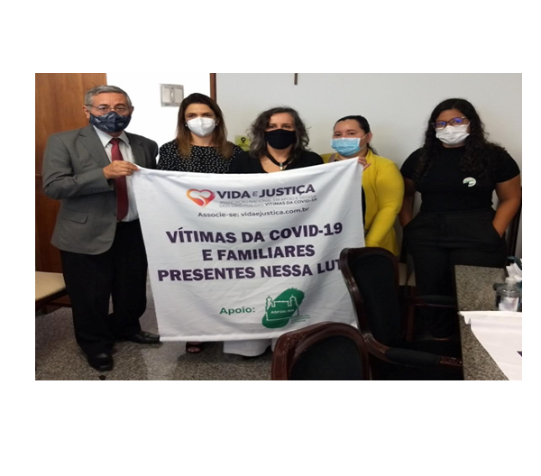

Slide 16
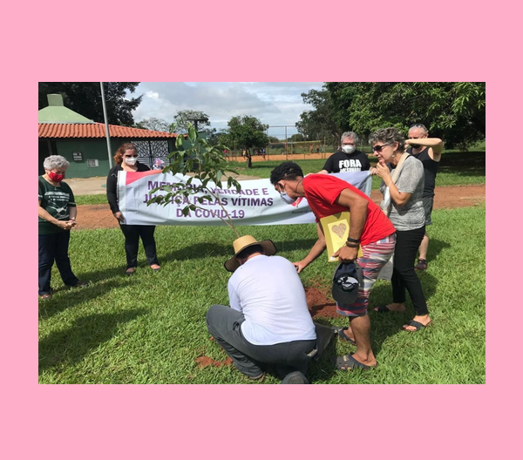

Slide 17
Iniciativas da Vida & Justiça realizadas e em andamento:
Membro do GT das Vítimas da Prevent Senior, atuando na investigação para reparação de atos médicos suspeitos de crime ocorridos na empresa durante a pandemia.
Participação no Comitê em Defesa das Vítimas da Covid-19 no Rio Grande do Sul.
Participação na organização e elaboração de documento da Assembleia de Convergências da Saúde, no âmbito do Fórum Social das Resistências e do Fórum Social Mundial.
Frente Parlamentar e audiências públicas para diagnóstico e proposição de medidas para atenção às vítimas da pandemia no Rio Grande do Sul.
Participação na organização da Conferência Livre, Democrática e Popular da Saúde, em 5 de Agosto de 2022, etapa preparatória à 17ª Conferência Nacional de Saúde, de 2 a 5 de Julho de 2023.
Participação na Coalizão da Orfandade da Covid-19
Notes:
Esses não tem IDs de designer, uma vez que foram baseados nos slides mestre padrão já presentes na apresentação.

Slide 18
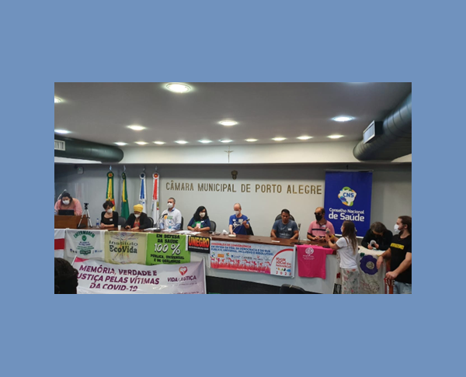

Slide 19
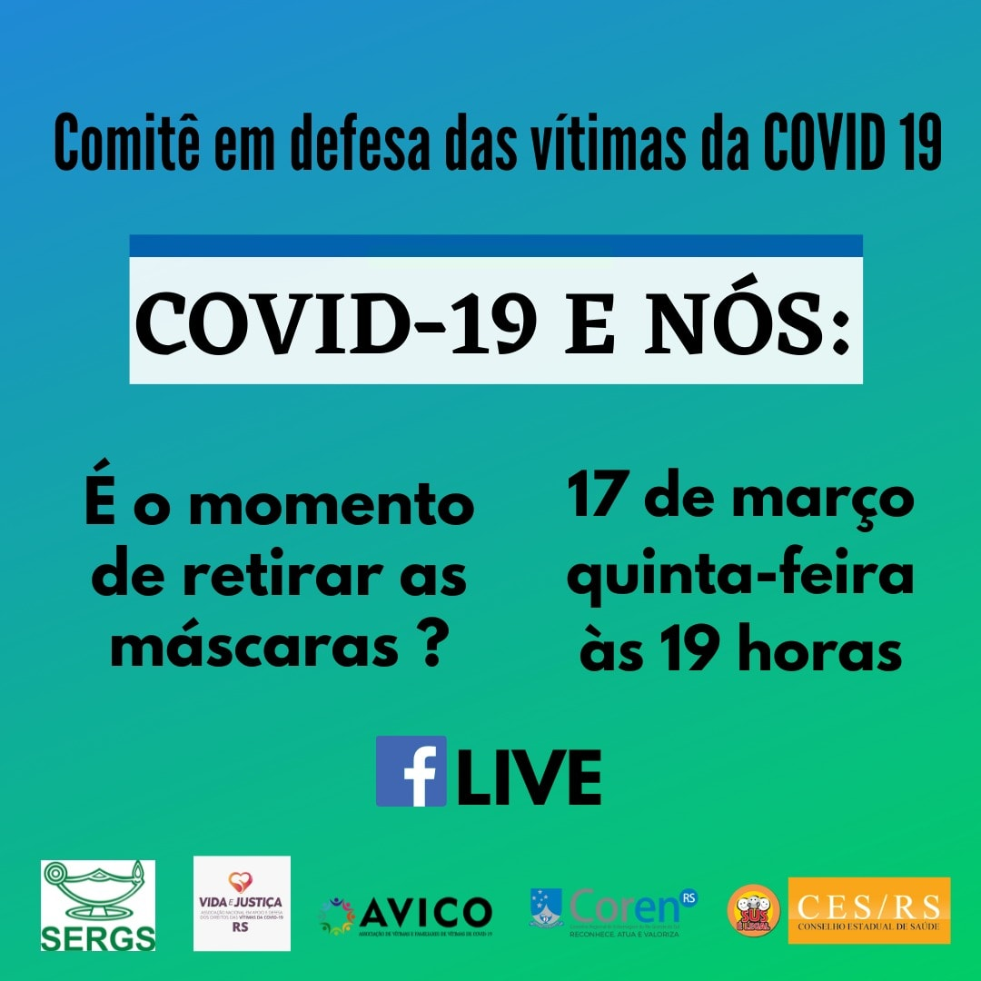
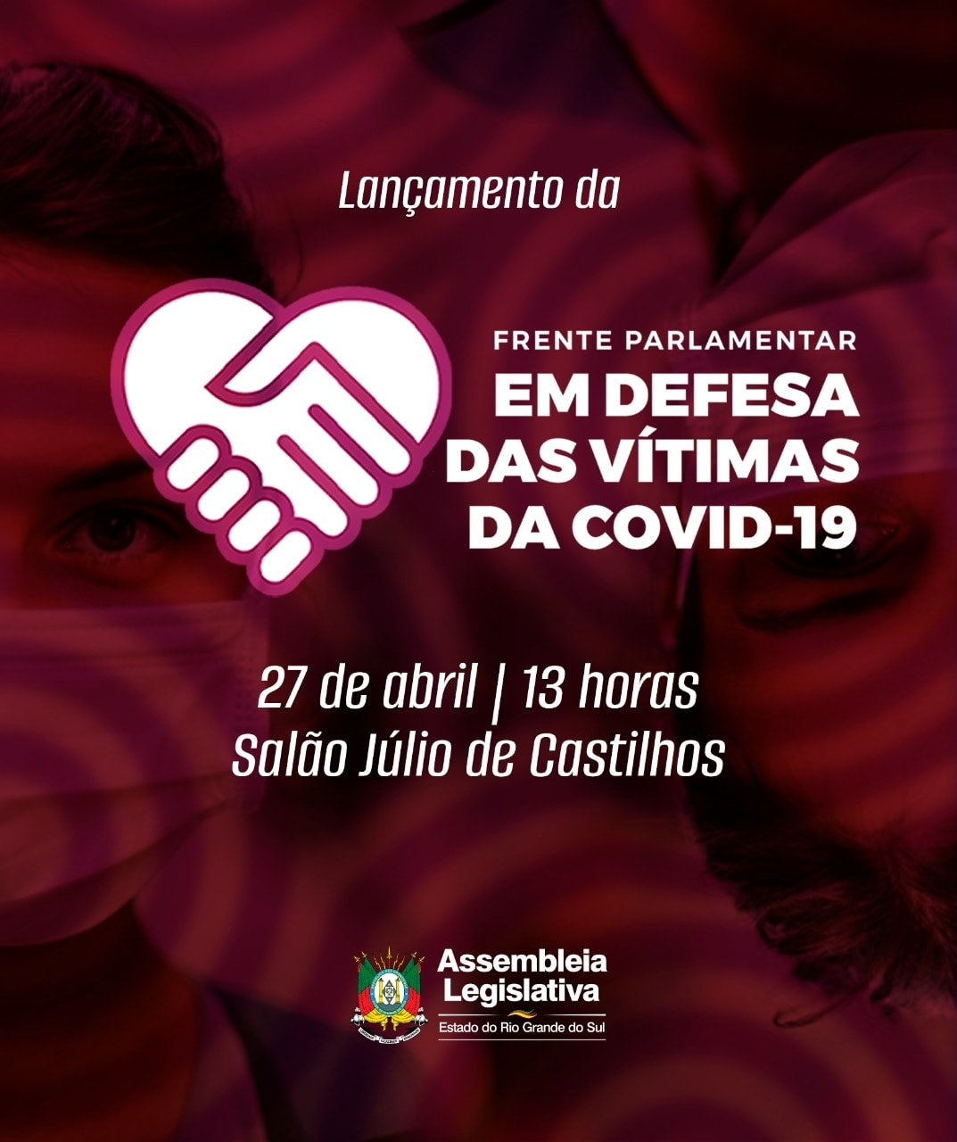

Slide 20
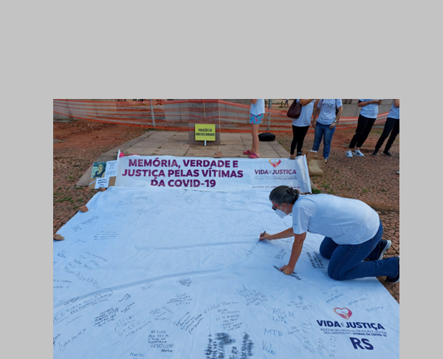

Slide 21
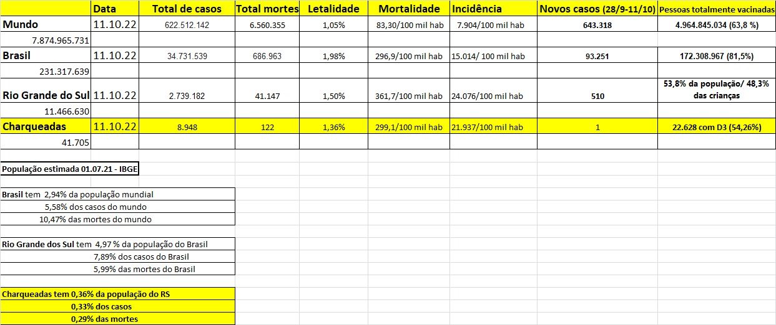
CHARQUEADAS e A COVID
Notes:
Esses não tem IDs de designer, uma vez que foram baseados nos slides mestre padrão já presentes na apresentação.

Slide 22
Como atender ao represamento de consultas e procedimentos somados às novas demandas decorrentes da Covid-19?
A nova realidade imposta pela Covid-19 caracteriza-se pelo aumento da demanda aos serviços de saúde que associa, à demanda regular, um grande volume de pacientes cujo atendimento ficou represado durante a pandemia. Além destes, somam-se os casos novos de Síndrome da COVID prolongada e o aumento de casos de saúde mental.
O aumento da demanda e a escassez de recursos afetam negativamente tanto os profissionais da saúde quanto os pacientes.
Assim, quando buscam cuidados de saúde, as pessoas ficam expostas a uma dinâmica cruel, expressa por várias barreiras que geram demora e impossibilidade para obter atendimento, produto do desequilíbrio existente entre os recursos e as necessidades de saúde.
Notes:
Esses não tem IDs de designer, uma vez que foram baseados nos slides mestre padrão já presentes na apresentação.

Slide 23
Como dar conta do atendimento com o orçamento público da saúde reduzido e profissionais do SUS desgastados?
Desde antes da pandemia o SUS vinha sendo pressionado pelo subfinanciamento, pelo aumento crescente de usuários devido ao empobrecimento da população, pela introdução dos planos de saúde populares e pelo desvirtuamento da atenção básica, com a terceirização das equipes.
Em 2018 64% da população dependia do SUS, hoje são 75%,
Em 2017 8,9% da população tinha mais de 65 anos, hoje são 21,9%
Em 2019 o gasto com saúde correspondeu a 9,6% do PIB, sendo que menos de 40% destes foram de gasto público.
No contexto de retração do Estado, o setor privado passa a ocupar um espaço cada vez mais expressivo, o que sobrecarrega ao extremo o orçamento das famílias e cria um cenário de ultrajantes desigualdades no direito à saúde e ao bem viver.
Prevê-se que a Covid-19 continuará presente como doença endêmica por alguns anos.
Notes:
Esses não tem IDs de designer, uma vez que foram baseados nos slides mestre padrão já presentes na apresentação.

Slide 24
Recomendações:
Coordenação de ações e integralidade do cuidado para garantir acesso universal a cuidados de saúde de qualidade.
Garantir ações efetivas de vigilância à saúde associada à Atenção Primária.
Garantir equipes multidisciplinares em todos os níveis de atenção que trabalhem com segurança, remuneração justa e com seus direitos respeitados.
Realizar articulações intersetoriais com os organismos de assistência e proteção social e realizar articulações horizontais com lideranças e organizações comunitárias para que os direitos da população sejam garantidos em sua integralidade.
Notes:
Esses não tem IDs de designer, uma vez que foram baseados nos slides mestre padrão já presentes na apresentação.

Slide 25
Recomendações:
Estimular o uso de tecnologias e abordagens na gestão do processo do cuidado individual e coletivo, visando a promoção da saúde, prevenção de doenças e agravos, proteção e recuperação da saúde e redução de danos. Com emprego de boas práticas clínicas, com base nas evidências científicas.
Articular as instituições de pesquisa para a produção de conhecimento voltado para garantir as boas práticas no SUS. Estimular a circulação de novos conhecimentos de saúde nos diversos locais de atendimento. Estimular a produção de pesquisas nos serviços de saúde voltados para melhorar o atendimento às pessoas, qualificar e fortalecer o SUS.
Notes:
Esses não tem IDs de designer, uma vez que foram baseados nos slides mestre padrão já presentes na apresentação.

Slide 26
Recomendações:
A regulação do fluxo de pacientes deve se pautar em tempos clinicamente aceitáveis, considerando as complexidades que envolvem cada caso, principalmente aqueles que evoluem gravemente e de forma rápida.
Apesar de a pandemia não ter acabado, o governo federal retirou o incentivo para o funcionamento de leitos de UTI para pacientes com COVID. Este quadro precisa ser revertido para garantir a transferência de pacientes graves, em tempo hábil, para centro de referência de cuidado intensivo, de modo a preservar vidas
É necessário sistematizar e difundir a produção de conhecimento sobre a COVID-19 e produzir diretrizes sobre o manejo destes pacientes, nos diferentes níveis de cuidado, atualizadas permanentemente, para garantir as boas práticas.
Notes:
Esses não tem IDs de designer, uma vez que foram baseados nos slides mestre padrão já presentes na apresentação.

Slide 27
Recomendações:
A pandemia gerou grande desafio para o SUS, obrigando a uma rápida expansão da oferta para garantir a assistência necessária a essa nova realidade. No entanto, o atendimento aos casos de COVID-19 não pode ser dar em detrimento do atendimento às outras necessidades.
As equipes de saúde da Atenção Básica podem resgatar boas práticas da saúde pública, implantando Grupos de Atendimento para as pessoas com Síndrome de Covid Prolongada, como forma de mantê-las clinicamente sob atenção, e como recurso de empoderamento desses sujeitos, pois tem um dispositivo da saúde capaz de compartilhar entendimento, compreensão e informação sobre seu processo de adoecimento/recuperação, junto de seus pares.
Notes:
Esses não tem IDs de designer, uma vez que foram baseados nos slides mestre padrão já presentes na apresentação.

Slide 28
Inaceitável!
Diante de tamanha barbárie que estamos ainda vivenciando, precisamos lutar pelo fortalecimento real do SUS, de sua capacidade de organizar e dar conta do conjunto das necessidades da saúde da população, agora acrescidas das demandas geradas pela pandemia.
Todas as recomendações da CPI da Pandemia no Senado, inclusive as que fizemos como Associação Vida & Justiça, precisam ter o encaminhamento devido. E que não se normalize a demora em reparar as vítimas e recompor o SUS, para que não tenhamos mais mortes evitáveis.

Slide 29
Tornar possível o necessário:
Aprovação da PEC 36/2020, que prevê a revogação da Emenda Constitucional 95 e outras disposições sobre o orçamento.
Implementação do Programa de Renda Básica de Cidadania, para fazer frente ao caos social que atinge milhões de brasileiros e brasileiras vulnerabilizados pelo descaso desse governo.
É possível termos um SUS mais resolutivo com uma carreira pública para os profissionais de saúde e com a adoção dos tempos certos de espera nos diferentes serviços.
É também possível uma nova proposta de financiamento, como mostrou o economista Bruno Moretti em recente reunião do CNS.
Notes:
Esses não tem IDs de designer, uma vez que foram baseados nos slides mestre padrão já presentes na apresentação.

Slide 30
Fale conosco!
Nacional
http://vidaejustica.com.br/seja-socio/
@vidaejustica
Seccional RS
vidaejusticars@gmail.com
@vidaejusticars
@vidaejusticars
Vida e Justiça Rio Grande do Sul

